Slide 1
Sansibar oder der letzte Grund
Von Alfred Andersch

Slide 2

Inhalt
Autor
Zeitgeschichtlichen Hintergrund
Rezeptionsgeschichte
Figuren
Zusammenfassung
Themen
Aufbau des Buches
Textstelle
Podium
Diskussionthese

Slide 3
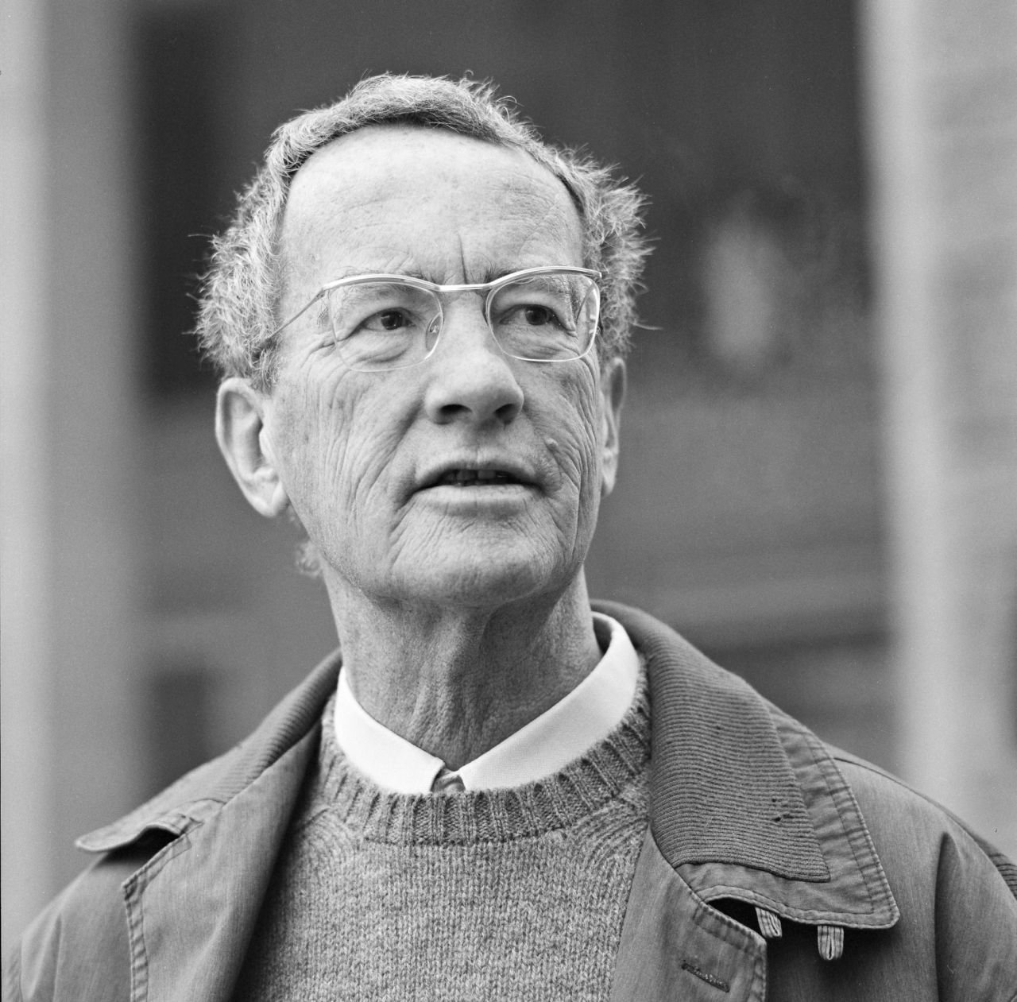
Autor
Alfred Andersch
Geboren im Jahr 1914 in München
Lehre als Buchhändler
Mitglied der Kommunistischen Partei
Mitgründer der Gruppe 47
Im Jahr 1980 verstorben
Weitere Werke: Die Kirschen der Freiheit, Die Rote und Fahrerflucht.
Notes:
Quellen der Bilder: https://www.hdg.de/lemo/bestand/objekt/foto-alfred-andersch.html

Slide 4
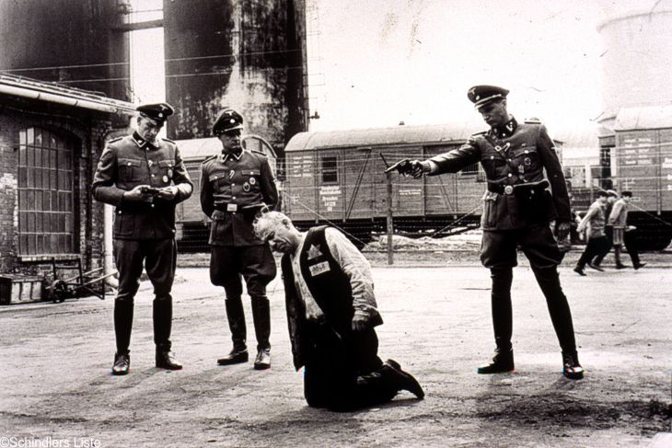
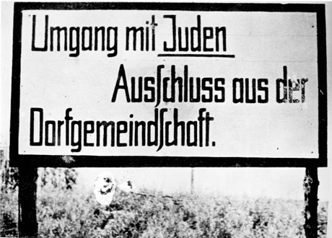
Zeitlicher Hintergrund
Handlung ereignet sich im Jahr 1937
Bedrohung durch die Nationalsozialisten
Terror und Unterdrückung
Nicht nur Menschen in Gefahr

Slide 5
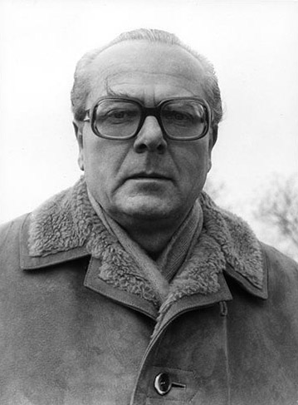
Rezeptionsgeschichte
1957 erschien Sansibar oder der letzte Grund
Resonanz war überwiegend positiv
Auszeichnung des Deutschen Kritikerpreises
Arno Schmidt: „Eine sachlich unwiderlegbare Anklage gegen Deutschland. Eine Warnung ‚an alle, die es angeht‘. Unterricht in (ja, fast Anleitung) zu Flucht als Protest. […] Kompositorisch ausgezeichnet; sprachlich bedeutend über dem Durchschnitt“.
Notes:
Andersch erste Romanpublikation seines autobiografischen Berichts „Die Kirschen der Freiheit“ im Jahr 1952 zog eine eher negative Kritik nach sich. Die direkte und schonungslose Darstellung des Naziregimes wurde in der sensiblen Zeit der 1950er Jahre als zu hart empfunden. Anderschs Desertion, die das zentrale Thema des Berichts bildet, wurde kontrovers diskutiert.
Als Alfred Anderschs Roman „Sansibar oder der letzte Grund“ 1957 erschien, war die Resonanz der Leser und der Literaturkritiker überwiegend positiv. Der Roman wurde in zahlreichen inländischen und ausländischen Zeitungen besprochen. Mit „Sansibar oder der letzte Grund“ wurde Andersch zum Erfolgsautor. Ein Jahr später erhielt Andersch für den Roman die Auszeichnung des Deutschen Kritikerpreises. Der Roman wurde vielfach übersetzt.
Der Schriftsteller Arno Schmidt würdigte die gelungene literarische Qualität des Werkes ebenso wie die gesellschaftlich-politische und moralische Haltung, die der Roman transportiert. So schreibt Arno Schmidt in der Zeitung „Die Andere Zeitung“ am 20.10.1957, der Roman sei „Eine sachlich unwiderlegbare Anklage gegen Deutschland. Eine Warnung ‚an alle, die es angeht‘. Unterricht in (ja, fast Anleitung) zu Flucht als Protest. […] Kompositorisch ausgezeichnet; sprachlich bedeutend über dem Durchschnitt“.
Die Rezensenten sahen in dem Roman eine bedeutende Stellungnahme zu dem Terrorregime der Nationalsozialisten, die darüber hinaus auch ästhetisch-literarisch gelungen ist. So schreibt Kurt Schürmann in „Der Mittag“ im Jahr 1958, dass man das Werk: „als eines der wenigen in der deutschen Nachkriegsliteratur nennen dürfe[…], in denen das ‚Dritte Reich‘ und seine Folgen dichterisch bewältigt worden

Slide 6





Figuren
Judith Levin
Jüdin
Flucht
Verträumt
Verwöhnt
Naiv
Pfarrer Helander
Religiös
Allein
Gregor
Kommunistisch
Geheimnisvoll
Charisma
Hilfsbereit
Einzelgänger
Der Junge
Ausbildung
Verträumt
Naiv
Entschlossen
Knudsen
Kommunistisch
Loyal
Stolz
Stur
Notes:
Der Junge macht bei Fischer Knudsen eine Ausbildung, aber träumt eigentlich von der großen Freiheit, die ihm sein Romanheld Huckleberry Finn vorlebt. Es gibt drei Gründe, warum er Rerik verlassen möchte: das langweilige Leben in Rerik, die Mentalität der dort lebenden Menschen und die Sehnsucht nach der fernen Insel Sansibar.
Fischer Knudsen ist einer der Letzten in Rerik, der in der kommunistischen Untergrundpartei ist. Heimlich trifft er in der Kirche des Ortes den aus Berlin kommenden Parteigenossen Gregor, von dem er Anweisungen für die Parteiarbeit erhalten soll. Doch Gregor schlägt ihm stattdessen vor, mit ihm vor dem Naziregime ins Ausland zu fliehen. Knudsen will aber in Rerik bleiben, da er sich um seine geistig verwirrte Frau sorgt, die er nicht der Willkür der Nazis aussetzen will.
Der Ortspfarrer Helander hat im Angesicht des Schreckensregimes der Nazis seinen Glauben an die Menschheit und an Gott verloren. Er glaubt, Gott habe die Welt verlassen, und er wartet bisher vergebens auf ein Zeichen von ihm. Ihm ist die Holzskulptur „Lesender Klosterschüler“ ans Herz gewachsen, die in seiner Kirche steht.
Helander hat Knudsen gebeten, die Holzfigur „Lesender Klosterschüler“ mit dem Schiff nach Schweden zu schmuggeln, da sie von den Nazis als „entartet“ klassifiziert und verboten wurde. Er hofft, sie so vor der gewaltsamen Zerstörung bewahren zu können. Doch Knudsen möchte diesen gefährlichen Auftrag nicht ausführen. Als Helander in der Kirche auf Knudsen und Gregor trifft, ist Gregor hingegen sof...

Slide 7
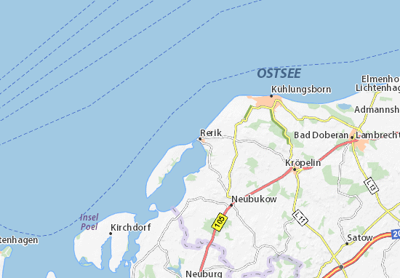




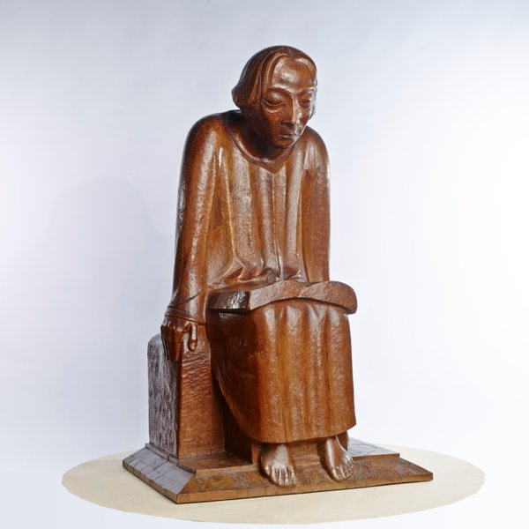
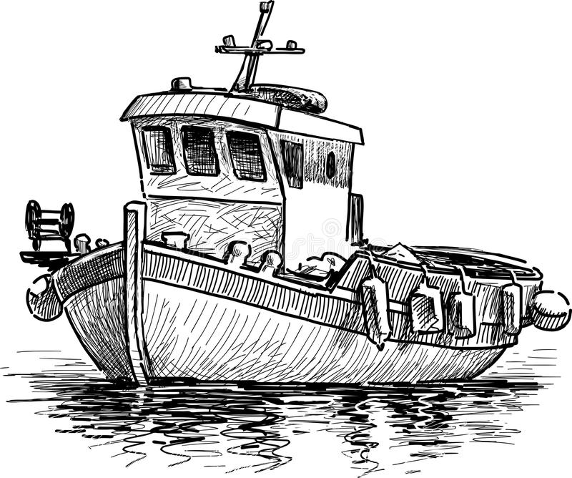

Zusammenfassung

Slide 8

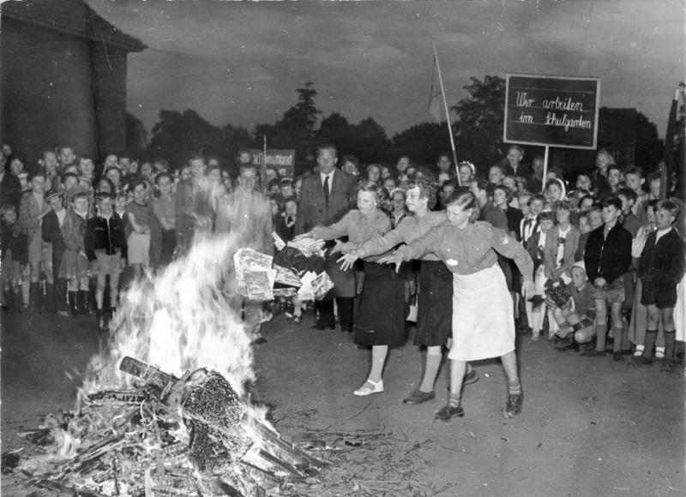

Themen
Notes:
Flucht und Freiheit sind zentrale Themen von „Sansibar oder der letzte Grund“. Es geht Alfred Andersch darum, Augenblicke existenzieller Freiheit im selbstbestimmten Handeln und damit die punktuelle Rückgewinnung von Freiheit im totalitären System darzustellen. Damit knüpft er an Grundgedanken der Hauptvertreter des französischen Existenzialismus Jean-Paul Sartre und Albert Camus an. Augenblicke solcher Freiheit, die im Roman nur einen Wimpernschlag lang andauern, lässt Andersch seine Romanfiguren auf verschiedene Weise durchleben. So setzen sich die Figuren Helander und Gregor eher auf philosophische Weise mit der Frage auseinander, während sie bei Judith, Knudsen und dem Jungen durch ihre Handlungen und Erfahrungen zum Tragen kommt.
An den Beispielen Helander und Judith lässt sich exemplarisch darstellen, wie Andersch die Themen Flucht und Freiheit umsetzt. Der Pfarrer Helander scheint mit seiner asketischen Lebensführung zu Beginn des Romans noch recht zufrieden zu sein, doch als er erfährt, dass der „Lesende Klosterschüler“ von den Nationalsozialisten abgeholt werden soll, sieht er sich und seine Kirche in Gefahr. So entrüstet er sich gegenüber seinem Arzt: „Der Klosterschüler ist kein Kunstwerk, Herr Doktor, er ist ein Gebrauchsgegenstand. Er wird gebraucht, verstehen Sie, gebraucht! Und zwar in meiner Kirche.“ Seine Weigerung, die Holzfigur auszuliefern, bildet den Ausgangspunkt für den weiteren Verlauf der Handlung. Entscheidend in Bezug auf die Themen Flucht und Freiheit ist bei Helander die Entscheidung, die er nach dem letzten Besuch seines Arztes treffen muss. Er hat die Wahl zwischen dem Rückzug ins Krankenhaus, der Verhaftung und Folter durch die Nationalsozialisten oder dem Tod im Kampf gegen den übermächtigen Gegner. Seine Entscheidung fällt auf den Akt verzweifelten Widerstands. Er stellt sich den „Anderen“ mit der Pistole in der Hand. Im für ihn tödlichen Schusswechsel erlebt er seinen Augenblick existenzieller Freiheit. Der mit seinem Gott hadernde Pfarrer sieht im Sterben das langersehnte göttliche Zeichen: „Die Schrift, auf die ich mein Leben lang gewartet habe. Er wandte sich um und blickte auf die Wand, und während er die Schrift las, spürte er kaum, wie das Feuer in ihn eindrang, er dachte nur, ich bin lebendig, als die kleinen heißen Feuer in ihm brannten. Sie trafen ihn überall.“
Judith ist die Figur, die augenscheinlich den triftigsten und schwerwiegendsten Grund zur Flucht hat. Sollte ihr Vorhaben misslingen, droht ihr aufgrund ihrer jüdischen Herkunft in Nazi-Deutschland womöglich nicht nur der Verlust ihrer Freiheit, sondern auch ihres Lebens. Trotzdem erscheint ihre Flucht am wenigsten durchdacht, wie der Verlauf der Handlung zeigt. So folgt sie nach dem Selbstmord ihrer Mutter deren Empfehlung, die allerdings eher einem emotionalen als einen strategischen Ursprung hatte. In Rerik wird Judith allerdings schnell desillusioniert, ihre Lage scheint aussichtslos. Erst als Gregor ihr eine letzte Möglichkeit eröffnet, gelingt ihr mit seiner Hilfe die Flucht. Trotz ihrer prekären Lage fragt sie sich immer wieder, was ihr die Flucht wert ist. So äußert sie gegenüber Gregor, der den Fischer Knudsen mit Gewalt in die Rolle des Fluchthelfers zwingen will: „[I]ch kann dem Mann nicht sein Boot wegnehmen. So geht es nicht, wie Sie es sich gedacht haben.“ Letztlich entscheidet sich Judith aber doch zur Flucht. Von Knudsen mit der Figur ins schwedische Skillinge gebracht, scheint sie zum Ende des Romans in der Freiheit angekommen zu sein. Allerdings unterscheidet sich diese Freiheit grundlegend von der Helanders. Während Helander das Gefühl der Freiheit erlebt, sind es bei Judith die äußeren Umstände, die sie frei erscheinen lassen.

Slide 9
Aufbau des Buches
In 37 Kapitel unterteilt
Kapitelüberschrift = der Name der betroffenen Person(en)
5 Perspektiven
Personale Erzählsituation
Sprache den jeweiligen Personen angepasst
Notes:
Der Roman ist in 37 Kapitel unterteilt, die keine Nummerierung tragen, sondern nur die Namen der Personen, aus deren Sicht sie erzählt werden.
Die Kapitel des Jungen stehen am Anfang und am Ende des Romans und treten des weiteren nach jedem anderen Kapitel auf.
der Junge nie in Verbindung mit einer weiteren Person in der Kapitelüberschrift genannt, sondern stets allein.
In den ersten Kapiteln treten auch die übrigen Personen einzeln auf, jedoch treten sie auch zu zweit oder zu dritt in anderen Kapiteln auf,
Darstellung der Ereignisse aus der Sicht der jeweiligen Beteiligten, auch in ihrer charakteristischen Sprache, jedoch nicht in Ich-Form, sondern in der personale Erzählsituation.
Judith, die ein gehobenes Deutsch, und Knudsen, der eher Umgangssprache spricht.

Slide 10
Textstelle
Es war still, ein- oder zweimal hörte er einen Fisch springen, und er fühlte sich gar nicht müde und entschloss sich, zum Strand zurückzugehen und nachzusehen, ob Knudsen abgefahren war, Erst wenn Knudsen abgefahren ist, dachte er, bin ich wirklich frei. Er fand den Weg leicht, zwischen den Stämmen herrschte ein diffuses graues Licht, wieder kam er über die leblose Strasse, und dann war es nicht mehr weit. Er sah das Haus durch den Wald schimmern und dann die See, und er nachte sich hinter Unterholz und einem Felsen bis ans Wasser heran und spähte hinaus. Der Steg lag als graues Band über dem Schwarzen Wasser. Der Junge sah, dass der Kutter noch immer dalag. Etwas weiter weg war das Meer blau, dunkelblau und kalt lag es unter einem grauen, einförmigen Himmel ohne Sterne. Der Kutter bewegte sich kaum, er war schwarz und still und wartete. Der Junge konnte sehen, dass Knudsen auf Deck sass, er sass auf der Wassertonne und rauchte. Der Junge blickte nicht mehr in den Wald zurück, als der den Steg erreichte. Er schlenderte auf das Boot zu, als sei nichts geschehen.

Slide 11

Podium
Die naive, romantische Weltsicht von Judith, einer verwöhnten jüdischen Tochter einer wohlhabenden Familie, wird von der brutalen und gefährlichen Realität eingeholt
Der verträumte Junge wird zu dem, was er nie werden wollte.
Notes:
Abidin: Anfang des Buches merkt man das der Junge nreif ist, da er denkt, die Welt eines Comics ist realität. Er meint, das er einfach irgendwo hin gehen kann nd das alles einfach ist nd es z keinen Schwierigkeiten führt.
Warum

Slide 12
Diskussion
Knudsen bleibt zusammen mit dem Jungen in Schweden und lässt Bertha in Deutschland zurück.
Helander geht zum Arzt, um behandelt zu werden, jedoch riskiert er so von den Nazis gefangen und gefoltert zu werden.

